Slide 1
NHẮC LẠI KIẾN THỨC BÀI 3
LIÊN HỆ GIỮA PHÉP NHÂN VÀ PHÉP KHAI PHƯƠNG
* Định lí:
Với hai biểu thức không âm A, B, ta có:
1. KHAI PHƯƠNG MỘT TÍCH
2. NHÂN CÁC CĂN BẬC HAI

Slide 2
LUYỆN TẬP
LIÊN HỆ GIỮA PHÉP NHÂN VÀ PHÉP KHAI PHƯƠNG

Slide 3
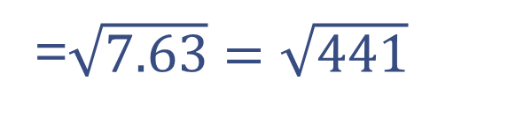
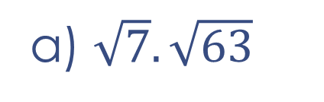

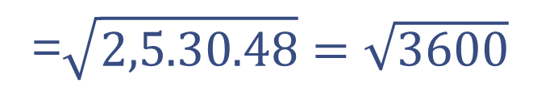
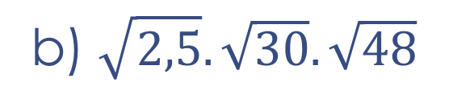
DẠNG 1: THỰC HIỆN PHÉP TÍNH
BÀI 18: Áp dụng quy tắc nhân các căn bậc hai, hãy tính
a) $\sqrt{7}.\sqrt{63}$
=$\sqrt{7.63}=\sqrt{441}$
=21
b) $\sqrt{2,5}.\sqrt{30}.\sqrt{48}$
=$\sqrt{2,5.30.48}=\sqrt{3600}$
$$=60$$

Slide 4
BÀI TẬP 22. BIẾN ĐỔI CÁC BIỂU THỨC DƯỚI DẤU CĂN THÀNH DẠNG TÍCH RỒI TÍNH
a)
b)

Slide 5
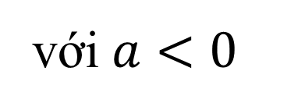
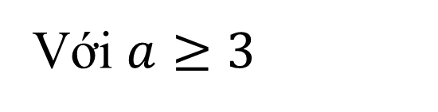
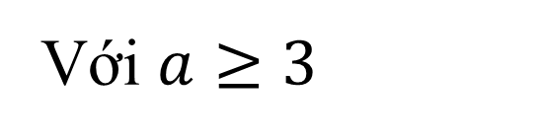
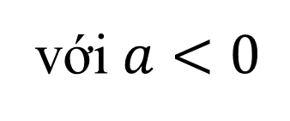
DẠNG 2: RÚT GỌN BIỂU THỨC, TÍNH GIÁ TRỊ CỦA BIỂU THỨC
BÀI 19: Rút gọn các biểu thức sau:
với$a<0$
với$a<0$
Với $a≥3$
Với $a≥3$

Slide 6
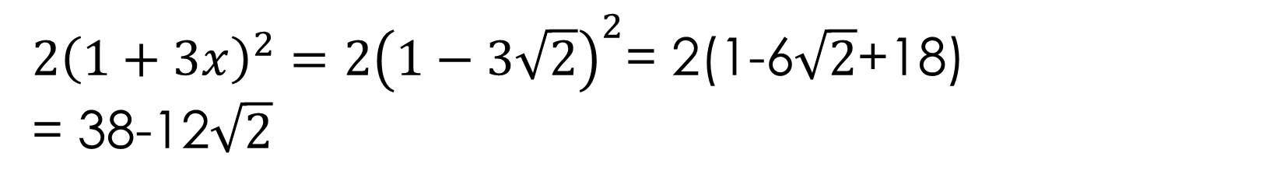
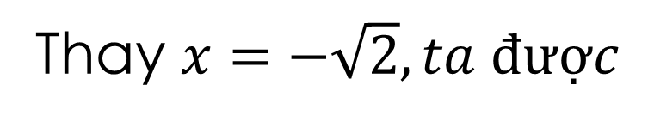
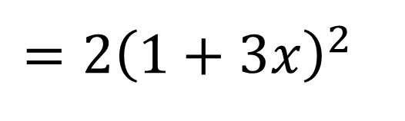
BÀI 24
a)
$$=2{\left(1+3x\right)}^{2}$$
Thay $x=−\sqrt{2}, ta được$
$2{\left(1+3x\right)}^{2}=2{\left(1−3\sqrt{2}\right)}^{2}$= 2(1-6$\sqrt{2}$+18)
= 38-12$\sqrt{2}$

Slide 7
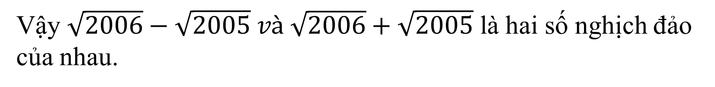
DẠNG 3: CHỨNG MINH ĐẲNG THỨC
BÀI 23 b. Chứng minh
b)
Vậy $\sqrt{2006}−\sqrt{2005} và \sqrt{2006}+\sqrt{2005}$ là hai số nghịch đảo của nhau.

Slide 8

DẠNG 4: GIẢI PHƯƠNG TRÌNH
Bài 25(a,c). Tìm $x$, biết
ĐK: x ≥ 0
ĐK: x ≥ 1

Slide 9
VỀ NHÀ XEM LẠI CÁC BÀI TẬP ĐÃ LÀM. LÀM CÁC BÀI TẬP 18 c, d; 19 c, d; 22 c, d. XEM TRƯỚC BÀI 4:
LIÊN HỆ
GIỮA PHÉP CHIA VÀ PHÉP KHAI PHƯƠNG

